Slide 1



Group-09
Toba Tourism
Recommendation System
Proyek Akhir Mata Kuliah Sistem Rekomendasi
Link Github: https://github.com/MarkusHutagalung/Project-RecSys-Group09

Slide 2
Our
Team
Mikhael Pakpahan
Bobby W. Siagian
Markus P. Hutagalung
12S21009
12S21010
12S21013
2.

Slide 3

Proposed Model
BiasedMF
Baseline Model
K-Nearest Neighbour (KNN)
Convolutional Neural Network (CNN)
3.

Slide 4
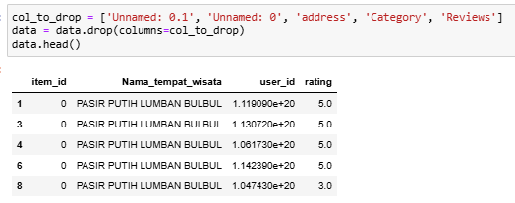
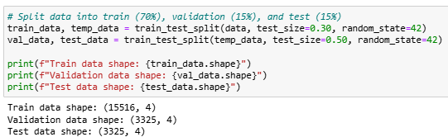
Data Preparation
Menghapus Kolom yang Tidak Diperlukan
Split Dataset

Slide 5
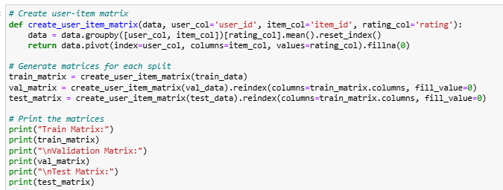
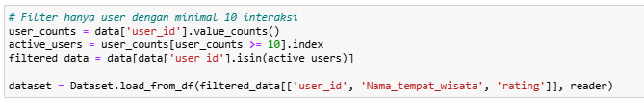
Data Preparation
Membuat Matriks User-Item
Memfilter User dengan Minimal 10 Interaksi

Slide 6
K-Nearest Neighbour (KNN)

Slide 7
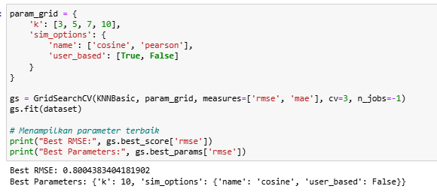
Proses Tuning dan Modelling
Proses tuning menggunakan GridSearchCV untuk menemukan kombinasi optimal dari parameter model K-Nearest Neighbors (KNN). Pertama, parameter yang ingin diuji didefinisikan dalam param_grid, termasuk jumlah tetangga terdekat (k), metode kemiripan (cosine atau pearson), dan jenis kolaborasi (berbasis pengguna atau item). Selanjutnya, GridSearchCV melakukan pencarian menyeluruh atas semua kombinasi parameter tersebut dengan menggunakan 3-fold cross-validation, yang membagi dataset menjadi tiga bagian untuk pelatihan dan validasi.

Slide 8
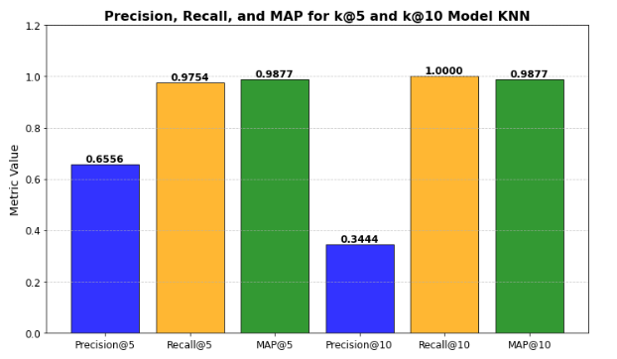
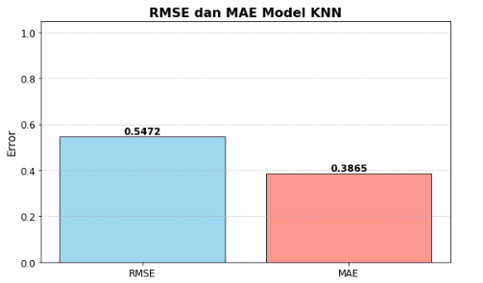
Visualisasi Evaluasi

Slide 9
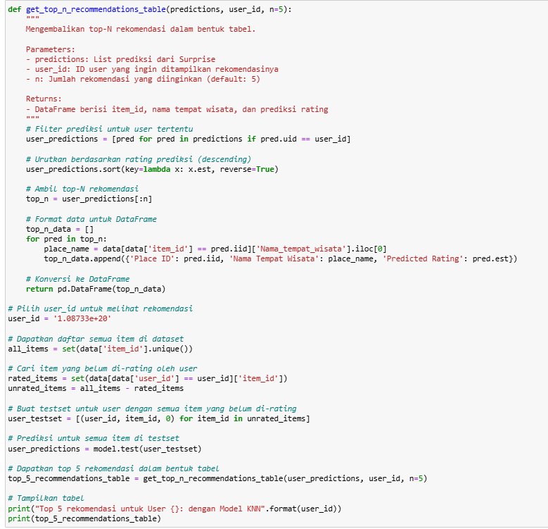
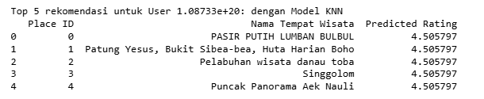
Top-5 Rekomendasi untuk User Tertentu

Slide 10
Convolutional Neural Network (CNN)

Slide 11
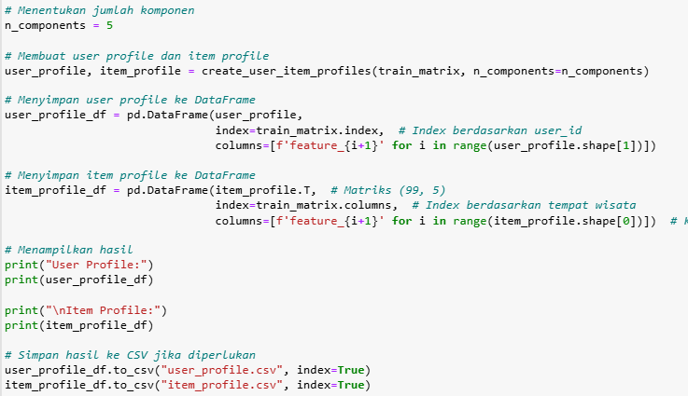
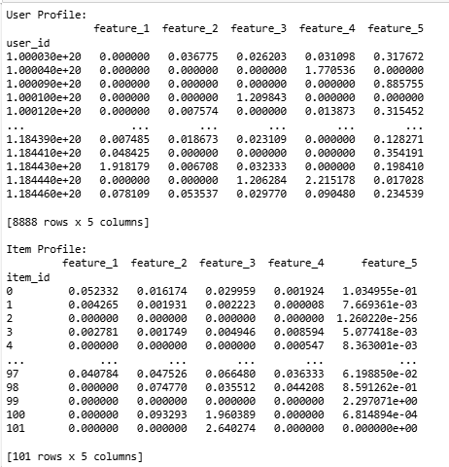
Pembentukan User - Profile & Item - Profile
Pembentukan User - Profile & Item - Profile dilakukan dengan menggunakan NMF untuk membangun profil pengguna dan item dari matriks interaksi yang disediakan. Profil ini berguna dalam konteks sistem rekomendasi, di mana pengguna baru dapat di-rekomendasikan item berdasarkan kemiripan dengan profil yang ada. NMF menjadi metode yang baik karena dapat membantu menangkap hubungan latennya (hidden factors) yang mungkin tidak terlihat dalam data asli.

Slide 12
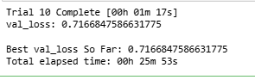
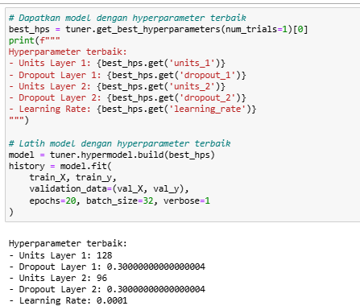
Proses Tuning dan Modelling
Proses tuning hyperparameter dalam model ini dilakukan menggunakan Keras Tuner, yang mengoptimalkan konfigurasi model untuk meningkatkan kinerja dalam tugas prediksi rating. Pertama, data interaksi pengguna-item dikonversi menjadi triplet (user-item-rating), dan fitur pengguna serta item diolah menjadi bentuk one-hot encoding. Kemudian, model dibangun dengan berbagai kombinasi hyperparameter, seperti jumlah unit di setiap layer tersembunyi, tingkat dropout, dan learning rate. RandomSearch digunakan untuk mengeksplorasi ruang hyperparameter, di mana model di-fit pada data pelatihan dengan evaluasi kinerja menggunakan validation set untuk setiap kombinasi. Setelah penyelesaian semua percobaan, Keras Tuner menentukan kombinasi hyperparameter terbaik berdasarkan nilai loss. Akhirnya, model dengan hyperparameter terbaik dibangun dan dilatih kembali untuk memastikan bahwa model tersebut dioptimalkan sebelum diterapkan dalam prediksi.

Slide 13
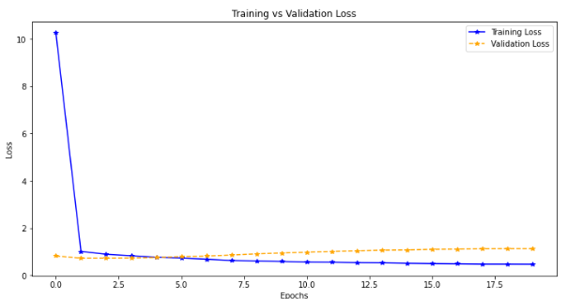
Visualisasi Training vs Validation Loss

Slide 14
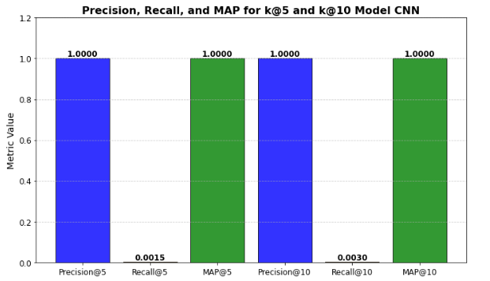
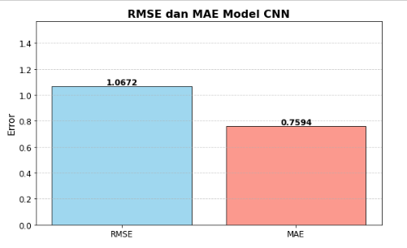
Visualisasi Evaluasi

Slide 15
Biased Matrix Factorization

Slide 16
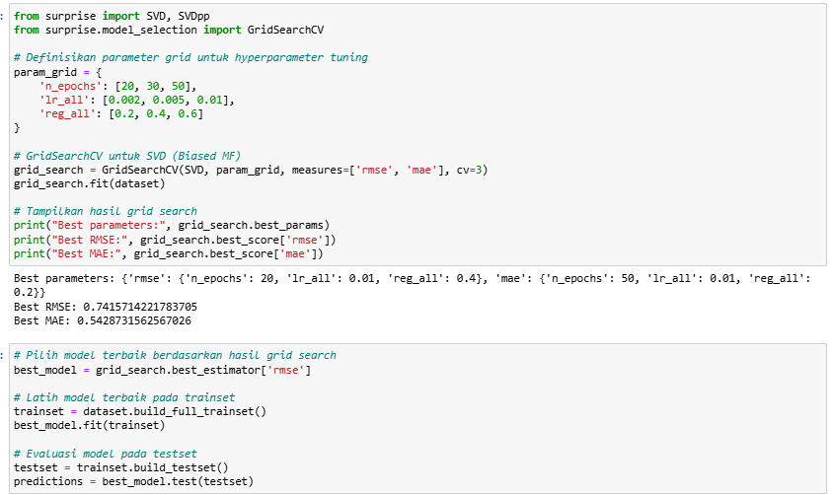
Proses Tuning dan Modelling
Setelah proses tuning hyperparameter menggunakan GridSearchCV untuk model matrix factorization berbasis SVD (Singular Value Decomposition), kemudian berfokus pada pemilihan dan pelatihan model terbaik serta evaluasinya. Pertama, best_model diambil dari hasil grid search berdasarkan nilai RMSE (Root Mean Square Error), yang merupakan indikator kinerja model terbaik. Model ini kemudian dilatih pada full trainset, yang merupakan dataset lengkap tanpa pembagian data latih dan validasi, untuk memanfaatkan semua informasi yang ada. Setelah pelatihan selesai, model dievaluasi dengan membangun testset dari trainset dan membuat prediksi terhadap data test tersebut. Proses ini memastikan bahwa model yang telah dioptimalkan dapat memberikan prediksi yang akurat pada data yang belum pernah dilihat sebelumnya, sehingga memberikan gambaran tentang seberapa baik model tersebut dalam melakukan rekomendasi.

Slide 17
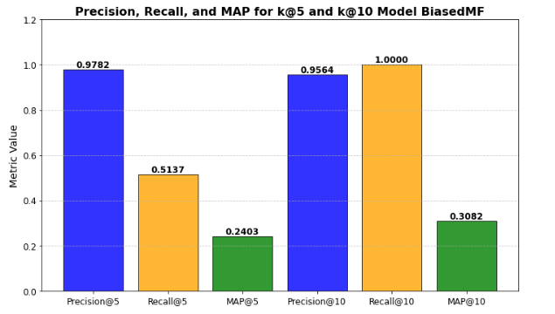
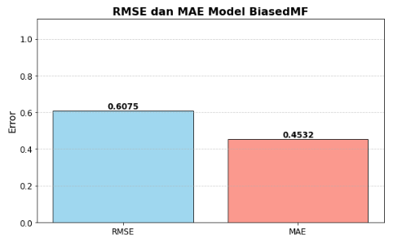
Visualisasi Evaluasi

Slide 18
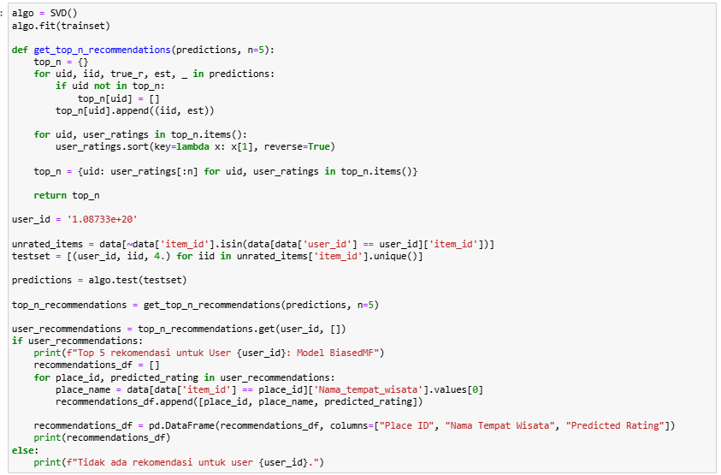
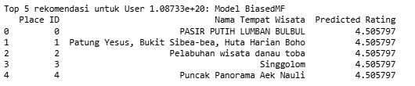
Top-5 Rekomendasi untuk User Tertentu

Slide 19
Analisis

Slide 20
Analisis Evaluasi RMSE & MAE
Berdasarkan hasil evaluasi RMSE dan MAE dari ketiga model (KNN, CNN, dan Biased MF), Model KNN menunjukkan nilai MAE terendah (0.3865), yang mengindikasikan bahwa rata-rata kesalahan absolut dari prediksinya lebih kecil dibandingkan dengan model lainnya. Sementara itu, Model CNN memiliki kinerja yang paling buruk, dengan RMSE tertinggi (1.0672) dan MAE (0.7594) yang menunjukkan kesalahan prediksi yang signifikan. Jadi meskipun KNN menunjukkan kestabilan dalam MAE, Biased MF memberikan keseimbangan yang lebih baik antara kedua metrik, sehingga dianggap lebih efisien dalam konteks sistem rekomendasi secara keseluruhan. Namun, pilihan model terbaik sangat tergantung pada konteks dan kriteria evaluasi yang digunakan.
KNN
CNN
BiasedMF

Slide 21
Analisis Evaluasi Precision, Recall, dan MAP (@5 & @10)
Secara keseluruhan, CNN memiliki Precision tertinggi tetapi dengan Recall yang sangat rendah, menjadikannya tidak ideal untuk sistem rekomendasi, karena tidak dapat menangkap banyak item relevan. KNN menunjukkan Recall tinggi tetapi memiliki Precision yang lebih rendah, yang berpotensi menghasilkan banyak rekomendasi tidak relevan. BiasedMF memberikan keseimbangan yang lebih baik antara Precision dan Recall, terutama pada k@10 dengan nilai tinggi untuk kedua metrik. Oleh karena itu, Biased MF dapat dianggap sebagai model terbaik untuk sistem rekomendasi dalam konteks ini, menawarkan kinerja yang lebih stabil dan efektif dibandingkan dengan KNN dan CNN.
KNN
CNN
BiasedMF

Slide 22
Analisis Rekomendasi Untuk User
KNN
BiasedMF
Hasil rekomendasi yang diberikan semua model sama, sehingga tidak ada perbedaan yang signifikan dalam mengkasilkan rekomendasi.

Slide 23
Kesimpulan
Jadi kesimpulannya adalah model BiasedMF yang paling unggul di antara ketiga model yang diuji (KNN, CNN, dan Biased MF). Biased MF tidak hanya memberikan nilai RMSE dan MAE yang kompetitif, mencerminkan kesalahan prediksi yang lebih kecil, tetapi juga menunjukkan keseimbangan yang baik antara Precision dan Recall, terutama pada k@10, dengan semua prediksi relevan berhasil diidentifikasi. Sebaliknya, meskipun KNN memiliki nilai MAE terendah dan Recall yang baik, Precision-nya lebih rendah, berpotensi menghasilkan banyak rekomendasi tidak relevan. Di sisi lain, model CNN menunjukkan Precision sempurna tetapi dengan Recall yang sangat rendah, sehingga tidak efektif dalam menemukan item relevan yang lebih banyak. Oleh karena itu, Biased MF dilihat sebagai pilihan terbaik untuk sistem rekomendasi yang membutuhkan akurasi dan relevansi tinggi dalam prediksi.

Slide 24
Terima Kasih
Presented By : Larana Corporate

